Slide 1
Psychologia muzyki
Jacek Rudnicki 2022

Slide 2
Psychologia muzyki
Zajmuje się oddziaływaniem muzyki na człowieka, tworząc etos miłości, walki, nasycenia.
Muzyka jako niewerbalny sposób komunikowania się ludzi, zwierząt i roślin oraz nie-ludzi nie jest precyzyjny jak słowa, za to jest wieloznaczny, inspiruje, pobudza wyobraźnię. Być może w przyszłości zostanie stworzony metajęzyk zawierający słowa, definicje, kolory, ruch, przestrzeń, zapachy, dotyk, intuicję i doprowadzi nas do harmonii. Póki co pozostając przy psychologii muzyki spróbujemy rozszerzeń na wymienione pojęcia.

Slide 3
Upośledzony geniusz
Zespół sawanta (fr. savant idiot) to szczególny stan umysłu, która sprawia, że dana osoba z jednej strony ma niski poziom inteligencji (IQ w przedziale 40-70), nie potrafi samodzielnie egzystować i jest zdana na opiekę innych osób, a z drugiej posiada ponadprzeciętne zdolności umysłowe w konkretnej dziedzinie.

Slide 4
Słuch absolutny sawanta
Zespół sawanta to szczególny stan umysłu, który sprawia, że osoby o niskim ilorazie inteligencji posiadają ponadprzeciętne zdolności umysłowe, np. potrafią dokonać w pamięci skomplikowanych obliczeń lub bezbłędnie odtworzyć z pamięci zasłyszany wcześniej utwór.
Dlaczego osoby inteligentne i zdrowe nie mają takich zdolności?
A gdyby udało się inteligentnym uruchomić mechanizm jaki posiadają sawanty?

Slide 5
Termin „sawant”
Został wprowadzony w 1887 roku przez lekarza J. Langdona Downa, który zaproponował pojęcie „idiota-sawant”, czyli uczony głupiec. Wcześniej jednak, w 1789 roku, podobnymi przypadkami zajmował się już pionier amerykańskiej psychiatrii Benjamin Russel.
Syndrom sawanta jest jednym z najbardziej fascynujących zjawisk w medycynie i psychologii. Mechanizm odpowiadający za pojawienie się u danego pacjenta określonych zdolności nadal jednak nie został odkryty. Niektórzy badacze uważają, że przyczyny zespołu sawanta nigdy nie zostaną w pełni poznane. Niewątpliwie sawant jest dowodem na niezwykłą plastyczność ludzkiego mózgu.

Slide 6
Zespół sawanta objawia się:
zdolnościami muzycznymi – chodzi zarówno o umiejętność dokładnego odtworzenia utworu z pamięci, jak i zdolności kompozytorskie oraz wirtuozerskie.
Leslie Lemke, chory na porażenie mózgowe i jaskrę, w wieku 16 lat odtworzył w pamięci koncert fortepianowy nr 1 Czajkowskiego, mimo iż nigdy nie grał na fortepianie.
Zdolni bez pojmowania? Wróćmy do Strawberry fields

Slide 7
Sawant
Sawant to jeden z przypadków, gdy działanie ludzkiego umysłu okazuje się dla naukowców wielką tajemnicą. Na zespół sawanta cierpią osoby z autyzmem oraz zaburzeniami neurorozwojowymi, które przy bardzo niskim ilorazie inteligencji, wykazują nieprzeciętne zdolności muzyczne, plastyczne lub matematyczne.
Sawant właściwie nie potrafi samodzielnie egzystować, jest zdany na opiekę innych, natomiast jego umiejętności z zakresu plastyki, matematyki lub muzyki potrafią wprowadzić w osłupienie.

Slide 8
Społeczeństwo sawantów
Jak funkcjonowałoby społeczeństwo składające się z sawantów? Oni są autonomiczni. Nie jest ich celem agresja tylko życie we własnym świecie. Są wrażliwi. Nie dążą do władzy, posiadania. To przeciwieństwo dzisiejszych skutecznych ludzi, którzy twierdzą, że wszystko wiedzą, chociaż tak nie jest i dają sobie prawo do narzucania tej wiedzy innym.

Slide 9
Beatlemania

Slide 10
Strawberry fields
Pozwól, że zabiorę cię ze sobą,
Ponieważ idę na Truskawkowe Pola.
Nic nie jest realne
I nie ma się czym przejmować
Truskawkowe Pola na zawsze
Życie jest łatwiejsze z zamkniętymi oczami
Nieporozumienie to wszystko co widzisz
Coraz ciężej jest być kimś,
Ale wszystko się jakoś ułoży
Nie ma to dla mnie większego znaczenia

Slide 11
All You need is love The Beatles
All you need is love zaśpiewana dla 50 milionów ludzi na pierwszej światowej sesji satelitarnej poniosła w części porażkę. Wybuchła wojna w Wietnamie, Sudanie, na Bałkanach, w Ukrainie.
Czy to oznacza słabość miłości? Zapewne tak, ale jednocześnie potwierdza, że nie ona przymusowym, wszechwładnym dyktatem. Jest wyborem.

Slide 12
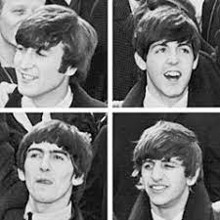

Slide 13
Mizofonia – co to?
Mizofonia to zaburzenie będące jednym z rodzajów nadwrażliwości na dźwięk. Nazwa mizofonia pochodzi od greckich słów: misos, oznaczającego nienawiść i fone – głos. Zaburzenie to określane jest również skrótem SSSS pochodzącym od angielskich słów: Selective Sound Sensitivity Syndrome. Po raz pierwszy została opisana przez parę audiologów – Margaret M. Jastreboff i Pawela J. Jastreboffa w publikacji z 2000 roku. Choć jest uporczywe i znacząco obniża nastrój oraz utrudnia funkcjonowanie, nie widnieje w psychiatrycznych klasyfikacjach chorób DSM i ICD.

Slide 14
Brak imperatywu i hipokryzji
W muzyce wszystko jest możliwe, a jednocześnie nie jest konieczne. Arvo Part
Siła muzyki Kilara tkwi w jego prostocie i swoistym bezwstydzie w wyrażaniu uczuć. (Brak hipokryzji) Można także powiedzieć, że tkwi w melodyjności współbrzmień. Gdy słucham jego muzyki, spodziewam się, jak i czym będzie zapisany następny kawałek papieru nutowego. I to się sprawdza. To znaczy, że słucham melodii, podążam za nią. Słucham muzyki jako zjawiska, które porządkuje w pewien sposób rzeczywistość. Nazywa i porządkuje ją. Fragment książki Marii Malatyńskiej i Agnieszki Malatyńskiej-Stankiewicz: "Scherzo dla Wojciecha Kilara". Kraków, PWM, 2002

Slide 15
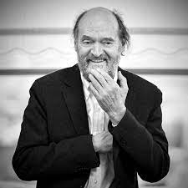

Slide 16
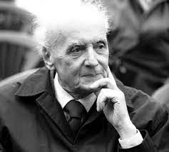

Slide 17
Ognisko muzyczne w Grodzisku Mazowieckim
Ognisko muzyczne w Grodzisku Mazowieckim jest wspomnieniem niezatartym począwszy od architektury dworku, dystyngowanej sekretarki, którą wiek ominął, kompozytora Feliksa Dzierżanowskiego, dla którego moja atencja nie przemija, szereg nauczycieli, którzy we mnie żyją i w tym co komponuję i gram.
Zespół akordeonistów Wiesława Szymańskiego był dla moim pierwszym doświadczeniem scenicznym, najczęściej w remizach strażackich za oranżadę i pączki. Mnie to wystarczało.

Slide 18
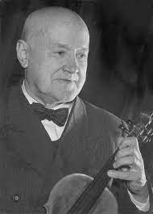

Slide 19
LO X w Grodzisku Mazowieckim
Kiedy zacząłem naukę w Liceum Ogólnokształcącym Nr 10 od razu założyłem zespół big-beatowy. Wzmacniacze były radiami lampowymi z zielonym oczkiem, gitary Dafin klasyczne z przymocowanymi wkładkami z telefonów, mikrofony, wzmacniacz Luna 17 wat, różowy, mikrofon z zakładów telefonicznych, dzisiaj o kultowym designie. Występowaliśmy w szkole parku jordanowskim na gitariadzie powiatowej. Zdobyliśmy pierwsze miejsce i nagrodę, płytę „Alarm” Niebisko-Czarnych, którą wręczył nam Dariusz Michalski, prezenter Polskiego Radia. W zespole grał Zdzisław Grzesiewicz na gitarze Alko polskiej produkcji, okresowo Bogdan „Bohun” Lewandowski znany później jako muzyk w zespole Tadeusza Nalepy. Imponował mi bardzo.

Slide 20
Tadeusz Baird
Wówczas nie wiedziałem o istnieniu Tadeusza Bairda. Dzisiaj wiem i często słucham jego kompozycji. Są bardzo zróżnicowane. Najbardziej ujmują mnie kompozycje o charakterze ekspresjonistycznym, są jednocześnie epickie, pobudzają wyobraźnie aż poza nasza planetę jak Four Essays (1958). To podróż poza granice naszych fizycznych możliwości jako ludzkich organizmów, poza granice układu słonecznego i galaktyki.

Slide 21
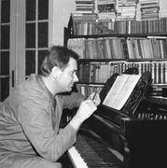

Slide 22
Tadeusz Baird
Taką możliwość daje tylko wyobraźnia, w tym wypadku muzyczna. Tadeusz Baird szuka Boga w Epiphany Music (1963), w tym przypadku jest to próba zrozumienia teologicznego i absolutu (naukowego).
Z psychologicznego punktu widzenia to próba zrozumienia niezrozumianego, odkrycia nieodkrytego, w zasadzie niczym w dążeniu niczym nie różni się od podobnych prób podejmowanych przez twórców teorii względności, czy fizyki kwantowej.
Zupełnie inną kompozycją są Sonety miłosne (1969), ale tych nie będę omawiał, bo o miłości wszystko już wiemy za sprawą twórczości literackiej.

Slide 23
Leonid Teliga (ur. 28 maja 1917 w Wiaźmie, zm. 21 maja 1970 w Warszawie)
Leonid Teliga i szanty.– oficer piechoty Wojska Polskiego II RP i Polskich Sił Powietrznych w Wielkiej Brytanii, żeglarz jachtowy, dziennikarz, tłumacz, pisarz, pierwszy Polak, który samotnie okrążył Ziemię na drewnianym jachcie s/y Opty w latach 1967–1969. Dzieciństwo i młodość spędził w Grodzisku Mazowieckim. Interesował się m.in. żeglarstwem. Mazowiecka równina jest równie bezkresna co morza i oceany. To nie jedyne podobieństwo, ponieważ zamiłowanie do muzyki ludowej na Mazowszu jest bliskie zamiłowaniu do szantów na Pomorzu Zachodniopomorskim.
Piosenka Teligi Szanty „W kilwaterze księżyca. "Opty" dziób swój zanurza, czasem męczy Go cisza, czasem ściga Go burza. A w kabinie zamknięta, niczym w muszli ostryga, siedzi zła i zmarznięta, długobroda Teliga.”

Slide 24
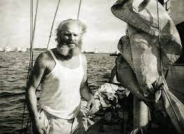

Slide 25
„Sklep z Ptasimi Piórami”
Niemal trzy dekady grałem z zespołem który dwa razy zdobył nagrody na Festiwalu Piosenki Studenckiej w Krakowie. I tak do moich kompozycji przylgnęło określenie muzyki studenckiej. Jedynym wyjaśnieniem tego pojęcia byłoby to, że komponują ją i grają studenci, podobnie jak muzykę góralską komponują i grają górale. W warstwie harmonicznej to często akordy molowe, teksty romantyczne, o uczuciach do piękna przyrody. Z czasem wykształcił się nurt socjologiczny, polityczny, częściej w harmonii durowej a teksty kończyły się puentą. W roku 2021 odbył się 57 festiwalowy konkurs, ale podobnie jak kluby studenckie dzieli się popularnością z wielu innymi nurtami kultury.

Slide 26
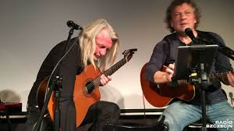

Slide 27
Ewolucja indywidualna
W jakimś czasie przestała mi taka forma wystarczać, nie czułem spełnienia w formie muzycznej i tekstowej. Było to muzycznie przewidywalne a werbalnie zbyt dosłowne. Puenta w tekście jest czymś w rodzaju wniosku w nauce. To istotny krok poznawczy, udowodniony i skończony. A takie kreacje w sztuce nie pobudzają wyobraźni. Zacząłem przekraczać granice puenty jako wniosku. To wezwanie do odejścia od schematów, wyrwanie się z powtarzających się schematów akordów i puent, instrumentariów, atmosfery odkrywania.
W naturalny sposób nasze drogi się rozeszły.

Slide 28
Improwizacja jazzowa
W tym okresie zaczynał do mnie docierać jazz. Początkowo był podobny do muzyki ludowej, temat, fraza nieco zaskakująca i improwizacja, rytm synkopowy, najczęściej bez tekstu, co pobudzało wyobraźnię, na którą w piosence studenckiej prawie nie było miejsca, raczej na wzruszenia.
Jazz był zaangażowany w wyobraźnię. W miarę słuchania coraz bardziej. Obraz zewnętrzny jazzmanów i muzyki stawał się coraz mniej widoczny, a muzyka im subtelniejsza tym o większej sile oddziaływania.
Wywoływała emocje, myśli chyba nie do opisania słowami, pachniało wolnością.

Slide 29
Wokaliza
Stawała się opowieścią niewerbalną, nie to, żeby całkiem nie do opowiedzenia, ale nie posługiwała się słowami. Zjawiskiem próbującym łączyć te zjawiska może być wokaliza jazzowa.
To nasunęło mi myśl o związkach wokalizy z improwizacją.
Kiedykolwiek zaczynam wokalizować w jakimś zakresie łączy się to z wyobraźnią pojęciową. Zatem improwizacjawoklana jazzowa jest sposobem na wyrażanie myśli, pojęć, zdarzeń, zjawisk z pomocą nastrojów, uczuć, rytmów i fraz poszukujących nowego. To próba odkrycia tego czego jeszcze nie wiemy i nie rozumiemy.

Slide 30
Novi Singers
Wokalizowali
To przemawiało chociaż nie było tekstów

Slide 31
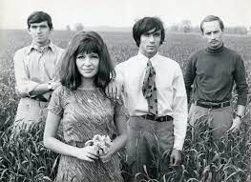

Slide 32
Co wie czarny łabędź
Jako gatunek ludzki wiemy wiele, poszerzamy obszar naszego poznania od odkrycia Kopernika coraz szybciej i coraz dalej. Nie jest tak dobrze natomiast w sferze odkrywania czego nie wiemy. Nawet nie wiemy, czego nie wiemy, to filozoficzne pojęcie czarnego łabędzia. Może wskazówka tkwi w naszym genomie, którą powinniśmy tylko odkryć.
Archetyp muzyczny?
Zapis z przeszłości lub wiadomość od Stwórcy zapisana kodem DNA?

Slide 33
Ostatni obszar wolności
W muzyce od improwizacji do improwizacji to zupełnie inaczej niż od schematu do schematu.
W życiu od wolności do wolności to nie to samo co od organizacji do większej organizacji, wiedzy i dalej do władzy, bo wiedza jest władzą.
Ostatnim obszarem wolności jest wolności jest wyobraźnia, w tym muzyczna improwizacja ona nie buduje praw, wniosków, ona je burzy.

Slide 34
Primum non nocere Primum non turbare
Są ikony jazzu, ale nie można ich muzyki słuchać zbyt długo, za mocno ingerują w moje funkcjonowanie, ale są i takie, które godzinami grają i nie przeszkadzają w myśleniu.
Zaczynamy słyszeć siebie. Zamykają się drzwi do problemów, otwierają do innych przestrzeni, otoczenie ulega remodelizacji. Zmienia się nastrój, miejsce pobytu.

Slide 35
Świat realny staje się niezauważalny
W trakcie koncertu świat codzienny, realny przestaje istnieć. To działa jak lek, ale lepiej. Leki przeciwdepresyjne, pobudzające w tym narkotyki działają wybiórczo, krótko. Organizm broni się przed nimi i trzeba coraz większych dawek aby zadziałały. Wynik terapii jest niezadowalający, pojawiają działania uboczne.
W przypadku narkotyków dysfunkcja organizmu jak u Kurta Cobaina, Amy Whinehouse i innych.
Muzyka nie ma wszystkich tych działań a do tego rozwija nas organicznie i mentalnie. Dlaczego u tych dwojga to nie zadziałało?

Slide 36
Cisza jako atrybut muzykoterapii
Pojęcie muzykoterapii w medycynie i stanowi jej naukową i praktyczną część opartą na zasadach evidence base medicine (EBM). W USA muzykoterapia jest zawodem, u nas jest umiłowaniem sztuki.
Wieś Dominikowo-Jelonkowo na Pojezierzu Zachodniopomorskim. Jezioro z przeźroczystą wodą, rzeka Drawa płynie w naturalnym środowisku, wszędzie lasy, w nich jelenie, łosie, wilki, żurawie, kaczki, bociany, kormorany.

Slide 37
Gitara akustyczna Martin
Zdjęcia pokazują piękno przyrody, w której panuje cisza. Pierwsze co dociera do uszu to cisza. „W takiej ciszy słyszę własne ja, słyszę odgłos węszącego psa, słyszę co mówi do mnie wiatr, czaple, daniele, deszcz i wiatr, wilki, wilki”.
To refren kompozycji country „Cisza” zainspirowanej miejscem i gitarą akustyczną Martin nie-człowiekiem a jednak oddziaływującym na człowieka.

Slide 38
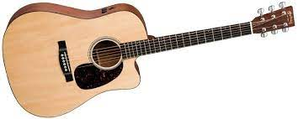

Slide 39
Kompozycja epicka
Jeżeli spojrzysz w górę zobaczysz granatowe, pełne niezliczonych gwiazd niebo, które się kończy wraz z możliwościami widzenia naszych oczu, a jest tam jest jeszcze więcej niż możemy sobie wyobrazić.
To zupełnie inne miejsce niż klub gdzie wszystko jest widoczne, na odległość dłoni, tak nie ma wolnych przestrzeni, a jedynym obszarem wolności pozostaje muzyka.
Próbując zapisać te wrażenia sięgnąłem po termin muzyka epicka i tak powstała czteroczęściowa suita MiLu. Nie da się tych zjawisk opowiedzieć słowami.

Slide 40
Muzykoterapia dla personelu medycznego
Muzykoterapia dla pacjentów i personelu medycznego jest realizowana w Szczecinie w ramach festiwalu lekarzy śpiewających od dziesięciu lat. Całość składa się z koncertu w szpitalu onkologicznym, sesji naukowej i głównego konkursu. Z latami oprócz lekarzy dołączyli do niego fizjoterapeuci, pielęgniarki i inni członkowie zespołów terapeutycznych a w tym roku śpiewać i grać będą pacjenci.

Slide 41
Inspiracja ewolucyjna
Ta ewolucja została zainspirowana przez muzykę. Dotarło do mnie, że czasy doktor i pacjent zamieniły się na relacje pacjent i zespół terapeutyczny, a pewną rolę odgrywają również nie-ludzie czyli cały sprzęt medyczny od badań i terapii, które pacjenci sami sobie wykonują w domach po niewyobrażalnie sprawne sekwencjonery kwasu dezoksyrybonukleinowego (DNA) i komputery analizujące funkcję naszego genomu złożonego z 3 miliardów kwasów aminowych.

Slide 43
Efekty muzykoterapii
Chociaż muzykoterapia jest najskuteczniejsza w połączeniu z innymi praktykami — takimi jak ćwiczenia, poradnictwo i wsparcie społeczne można ją stosować niezależnie bez poświęcania wyników. Popularne efekty muzykoterapii obejmują:
Zmniejszenie lęku i poprawa nastroju większości pacjentów
Przyspieszenie gojenia poprzez uwolnienie określonych hormonów
Poprawa funkcji poznawczych pacjentów z chorobą Alzheimera lub Parkinsona
Zmniejszenie depresji i samotności u starszych pacjentów
Poprawa objawów psychiatrycznych chorób psychicznych, takich jak schizofrenia
Wspomaganie rehabilitacji pacjentów z niepełnosprawnością ruchową
Budowanie umiejętności komunikacyjnych u dzieci z opóźnieniami rozwojowymi

Slide 44
Efekty psychologiczne muzykoterapii
Słuchanie muzyki wyzwala te same ośrodki przyjemności, co jedzenie ulubionego jedzenia, ćwiczenia, a nawet seks. Jest to główny powód, dla którego muzykoterapia stała się tak powszechnym włączeniem do wielu praktyk zdrowia psychicznego.
I to pozostaje prawdą nawet pomimo globalnej pandemii; w rzeczywistości obowiązkowa kwarantanna sprawiła, że muzyka stała się jeszcze ważniejsza.

Slide 45
Miles Davis
„Jeśli poświęcasz swoją sztukę z powodu jakiejś kobiety, jakiegoś mężczyzny, jakiegoś koloru, jakiegoś bogactwa, nie można ci ufać. ...
„Nie chodzi o stanie w miejscu i bycie bezpiecznym. ...
„Musisz grać długo, żeby móc grać jak ty. ... (droga do siebie)
„Dobra muzyka jest dobra bez względu na rodzaj muzyki.

Slide 46
Wojciech Kilar
(…) nie ma nic piękniejszego, niż trwający w nieskończoność dźwięk czy współbrzmienie, że to jest właśnie najgłębsza mądrość, a nie te nasze sztuczki z allegrem sonatowym, fugą, harmonią.
Odniesienie do dyskusji …

Slide 47
Żadna droga w moim życiu nie była tak długa jak ta, która miała mnie zaprowadzić do mnie samej.
ALICE MILLER

Slide 48
Muzyka psychodeliczna

Slide 49
Muzyka okazjonalna
Weselna
Żałobna
Na pokaz mody
Zapowiadająca wiadomości w TV/Radio
W celu wzmożenia zakupów

Slide 50
Dzień Niepodległości
Ignacy Paderewski wirtuoz
Zabiegał w USA o utworzenie państwa polskiego skutecznie
Jego geniusz muzyczny dał mu sławę i tym samym wpływy
Cyt.” Dziś nie pora na stanowe i dziedziczne przywileje. Wszyscyśmy dzieci jednej Matki i o ile każdy z nas swój święty spełni obowiązek, mamy równe prawa do jej sprawiedliwej opieki.”

Slide 51
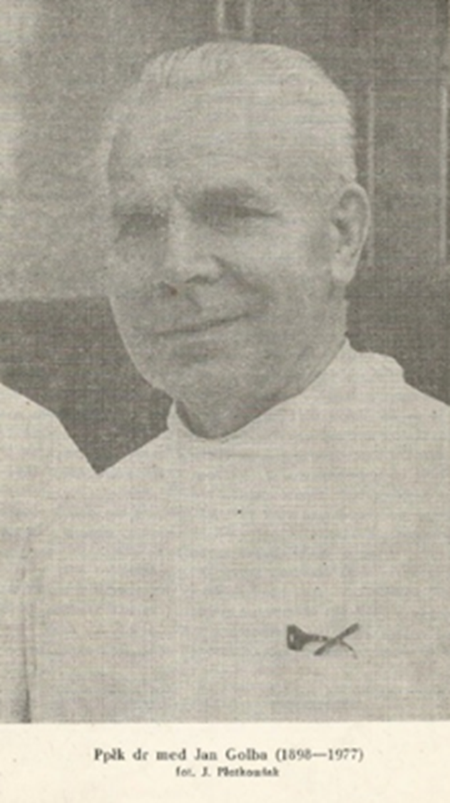
Ppłk.dr med. Jan Golba i Ks. kapelan ppłk. Franciszek Mientki
Do tańca grają nam
Armaty, stali szczęk
Śmierć kosi niby łan
Lecz mi nie wiemy co to lęk
Tekst; Roman Ślęzak
Niosąc rannego do punktu opatrunkowego razem z dr Janem Golbą śpiewali tę piosenkę. W końcowej kwestii wybuchnęli śmiechem.

Slide 52
Filozofia vs siła
Kluczem do rozwoju i przetrwania ludzkości jest umysł, filozofia a nie siła.
Przykład; mini elektrownie atomowe a Japonii są źródłem energii a jednocześnie strategii obronnej ale tej sytuacji mogą doprowadzić destrukcji własnego społeczeństwa i państwa.

Slide 53
Piękno vs zło wojny
Na tle wzruszającej piosenki zło wojny widać w zatrważającej formie

